Slide 1
La PLATEFORME PARTENARIALE DE DONNEES Geo2France
Retours d’usages en vue de la prochaine phase de développement

Slide 2
Deux volets : ergonomie collaborative et outils techniques
Catalogue
de données
(DATAHUB)
Un partenariat et un portail
Une gestion fine et sécurisée des droits d’accès
pour partager une culture de la donnée
Données en flux
Données à télécharger
Dialogue et co-production
Outils collaboratifs : Actualités, Agendas, Discussions
Outils pédagogiques : démos, fiches méthodo
Producteurs
de données
Équipe
Géo2France
Ingénierie et animation
Données à voir
Visionneuses cartographiques
& Dataviz
Serveurs
de données
Groupes Projets
Utilisateurs
de données

Slide 3
1 – les communautés d’utilisateurs

Slide 4
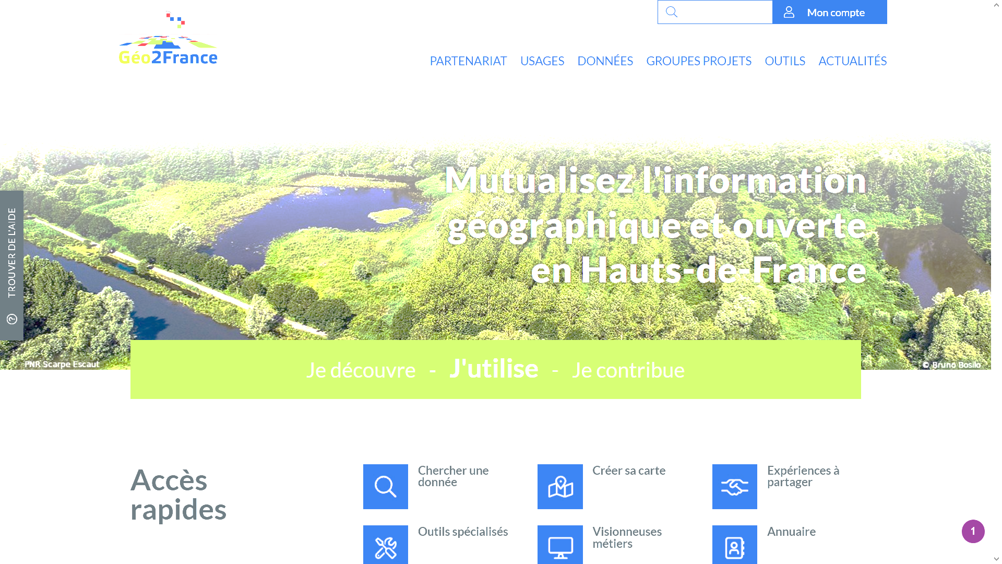
Vos retour sur… LA page d’accueil + actualités, agenda
Par où entrez-vous le plus ?
→ en fonction de ce que veut faire la personne (chercher des données,
« Mutualisez etc. » : comment concrètement ? Mieux expliquer ou changer l’accroche
La plupart des utilisateurs ne vont pas sur Géo2France par hasard
Impasse : …/banner
Utilité réelle des accès rapides ?
On ne comprend pas que le rubriquage change selon le profil choisi

Slide 5
Vos retour sur… LA page d’accueil + actualités, agenda
Les fils d’actualités et agenda ne sont pas visibles sans scroller
Besoin d’un glossaire des termes techniques, d’info-bulles ou aide contextualisée
Cf. HomePage Grand Est :
accroche par le sens profond de la politique de la donnée
Dès la HP qlq exemples de données en live, même sous forme de chiffres (en dataviz ce serait idéal)

Slide 6
Vos retour sur… l’architecture du CCTP
Site trop lent globalement ! Performances liées au CMS ou au serveur
Analytics :
Taux de rebond : si taux > 30% l’utilisateur ne trouve pas assez facilement, rubriquage à refaire
10 pages les plus consultées, les pages d’entrée et de sortie
Stratégie « CMS ou pas » ?
Avoir un CMS est obligatoire si on veut pouvoir éditer du contenu et des liens dans la plateforme
Certains CMS sont plus légers et plus maniables que Drupal (https://esa-sen4stat.org/ ; https://www.anthedesign.fr/developpement-web/grav-cms/ ; https://learn.getgrav.org/17...
Possibilité de garder une partie du site en CMS (groupes-projets, HP, etc.) et le reste construit sur mesure (pydio, forum, etc.)
1 - Compétences disponibles en Hauts-de-France : à contacter en juillet si possible
UX design : DREAL (Stéphanie BARET et Eric NOWAK), Dir Com de la Région
Administration et développement : équipe Géo2France (Nicolas cf. ESA ; Jean-Baptiste DESBAS cf. ClicNat)
2 - Interroger aussi en amont du CCTP des entreprises : librement ou BC < 4000 €

Slide 7
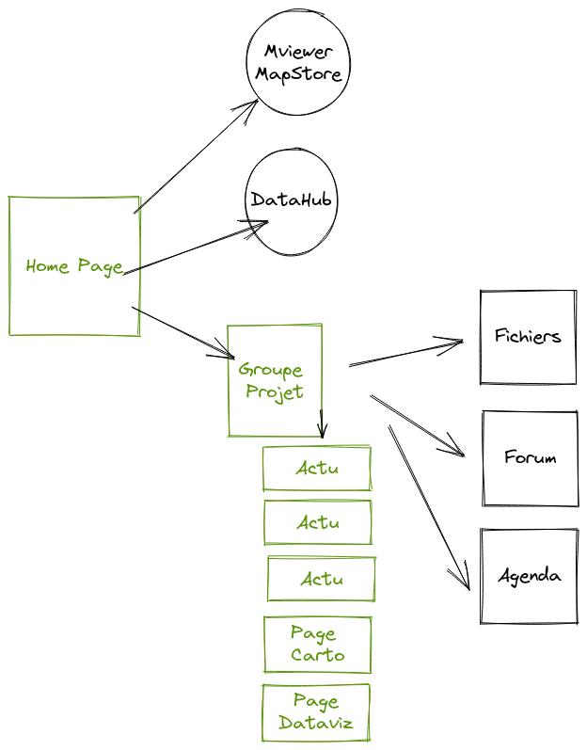
Vos retour sur… l’architecture du CCTP
En vert ce qui resterait en CMS
En noir ce qu’il faudrait développer sur mesure ou avec d’autres briques logicielles
Il existe des scripts de migration pour faciliter la reprise de contenus
Forum → https://www.discourse.org/

Slide 8
Vos retour sur… l’architecture du CCTP
Ressources :
https://www.datagrandest.fr/portail/fr/mentions-legales
https://groups.google.com/g/georchestra?pli=1
https://groups.google.com/g/georchestra/c/RuU4dt-XFQk
https://uteam.fr/consultant/presentation/olivier-salesse
https://www.anthedesign.fr/services/ https://www.anthedesign.fr/developpement-web/grav-cms/
https://learn.getgrav.org/17
https://esa-sen4stat.org/

Slide 9
Vos retour sur… L’annuaire des acteurs
Barre de recherche « non intelligente »
(pas d’auto-complétion)

Slide 10
Vos retour sur… Création de compte, notifications, e-MAILS
À l’inscription dans le mail de confirmation :
Envoyer automatiquement un guide méthodo de la plateforme en PJ
Rappeler la nécessité d’autoriser les notifications mail
Ou : proposer automatiquement la notification mail et l’envoi de mails groupés au moment de l’inscription au groupe
Fonctionnalité à déployer pour la plateforme et pour les groupes-projets : bouton « envoyer un mail aux membres »
Intérêt d’un forum ?

Slide 11
Vos retour sur… les groupes-projets
Interface de création de contenu pas explicite (NŒUDS, etc.)
Éditer « Nœud » ou « Relation » ??? Vocabulaire abscons
Ergonomie faible pour Espace documentaire : trop d’étapes pour créer un doc
Il faudrait pouvoir éditer des documents en collaboratif (synchro et désynchro)
Rattacher un contenu au groupe : compliqué à trouver
Quand on supprime un nœud, on est ramené à la page d’accueil du site alors qu’il faudrait revenir aux nœuds ou à défaut au groupe sur lequel on travaille
Par défaut les nouveaux contenus sur « privé » au lieu de « public »
Configuration de « dernières données » assez complexe, réservé aux admin, et devrait être réservé aux données éventuellement produites par le groupe-projet
Accepter un membre (et l’exclure) reste complexe pour les animateurs non initiés
Tableau de bord de l’animateur / rédacteur du groupe ?

Slide 12
Vos retour sur… les groupes-projets
Globalement toujours confirmer une action réalisée par un animateur / rédacteur
Pour l’animateur : besoin de pouvoir trier une liste de membre ou trouver un membre facilement (surtout les gros groupes)
Il serait rassurant d’avoir au moment de la suppression la mention de ce qu’on supprime pour être sûr de ne pas faire d’erreur

Slide 13
Vos retour sur… Vos besoins en formations et Appuis
Comment utiliser efficacement / finement les visionneuses (varier les couches, croiser les bonnes données, optimiser la carte)

Slide 14
Vos retours sur… d’autres besoins à prioriser ?
Parole d’usager

Slide 15
2 - L’infrastructure de données et ses outils

Slide 16
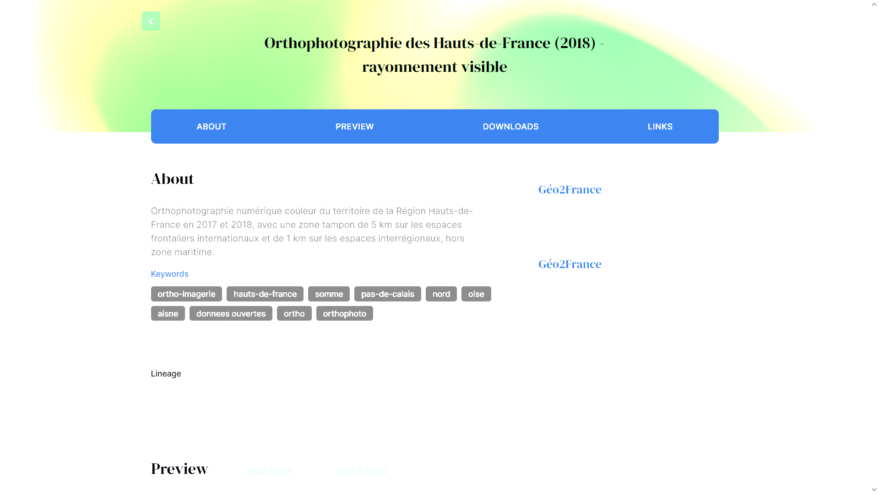
Vos retour sur… le catalogue (Datahub) consultation, saisies, moissonnages…
« OK j’ai plutôt trouvé ce que je cherchais », pas trop de difficultés
Beaucoup d’info non hiérarchisées :
Trier par date
Trier par type de producteur
Notifier l’utilisateur quand il n’a pas les droits d’accès
Bien distinguer le catalogue de données (non éditorialisées) et la valorisation de données avec indicateurs, comparaisons de méthode
→ Intégrer dans le datahub les indicateurs et données éditorialisées (via une case à cocher ou autre)

Slide 17
Vos retour sur… le catalogue (Datahub) consultation, saisies, moissonnages…
Parole d’usager

Slide 18
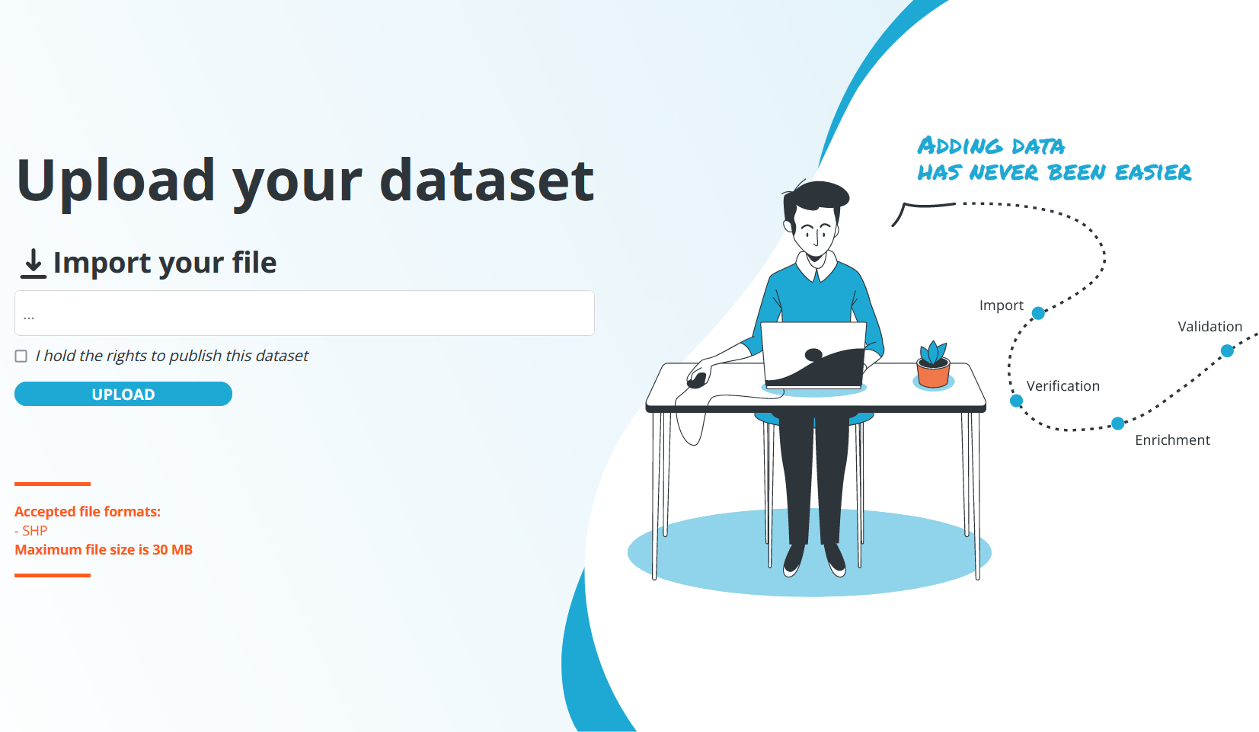
Vos retour sur… le stockage et la publication de données Datafeeder, accès aux flux…
Parole d’usager

Slide 19
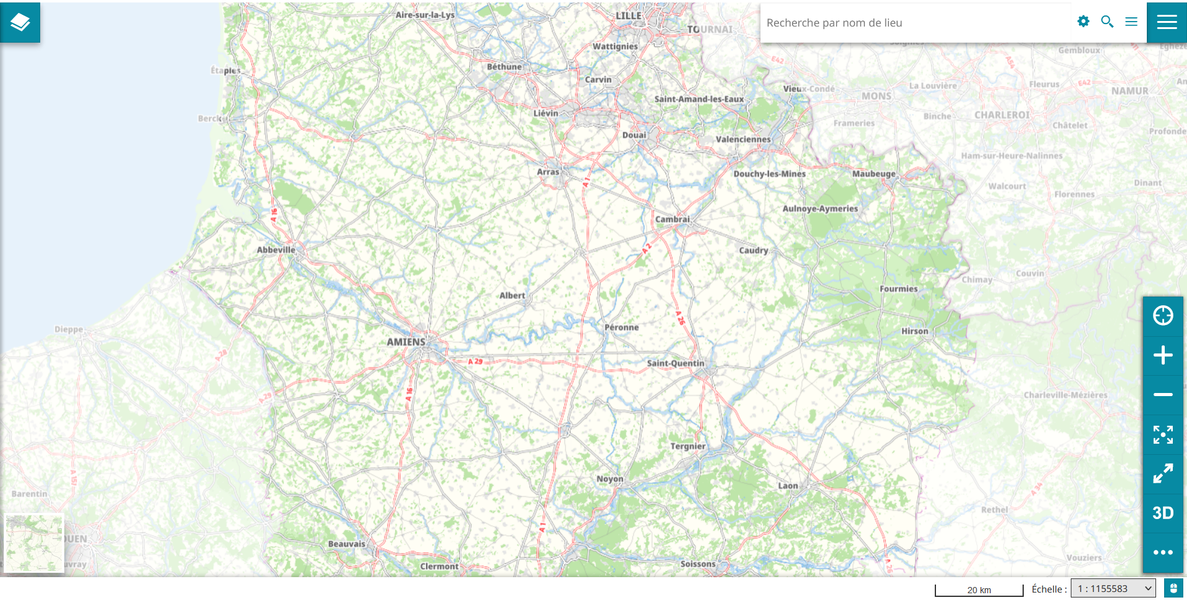
Vos retour sur… la visionneuse Mapstore
La visionneuse est la porte d’entrée pour les publics non avertis → la rendre plus visible en page d’accueil
Moteur de recherche des couches « non intelligent » et pas toujours pertinent
Parfois une trop longue liste de métadonnées s’affiche : possibilité d’afficher une 1ère liste simplifiée puis 2ème liste pour spécialistes

Slide 20
Vos retour sur… la visionneuse Mapstore
Parole d’usager

Slide 21
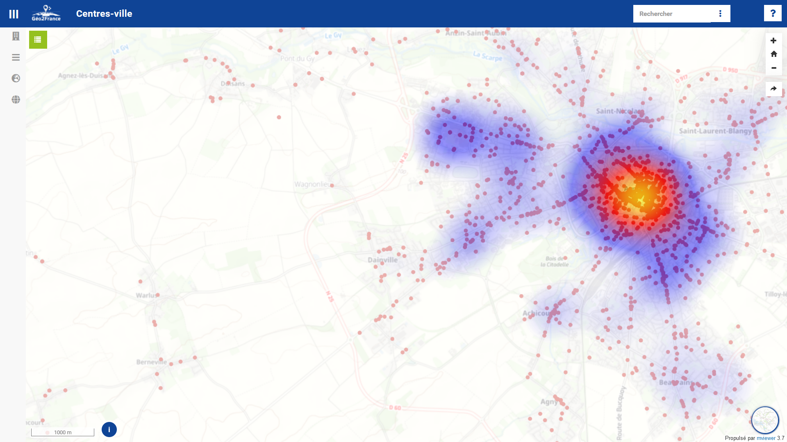
Vos retour sur… les visionneuses Mviewer
Parole d’usager

Slide 22
Vos retour sur… les visionneuses Mviewer
Parole d’usager

Slide 23
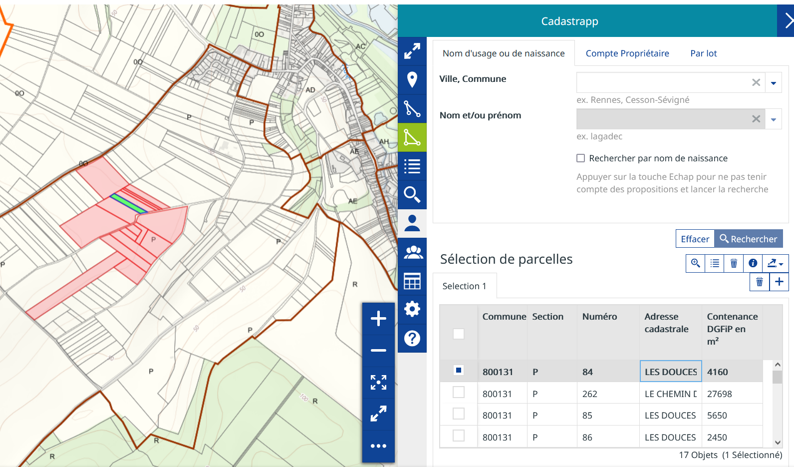
Vos retour sur… les données de référence fonds de plan OSM, cadastre…
Parole d’usager

Slide 24
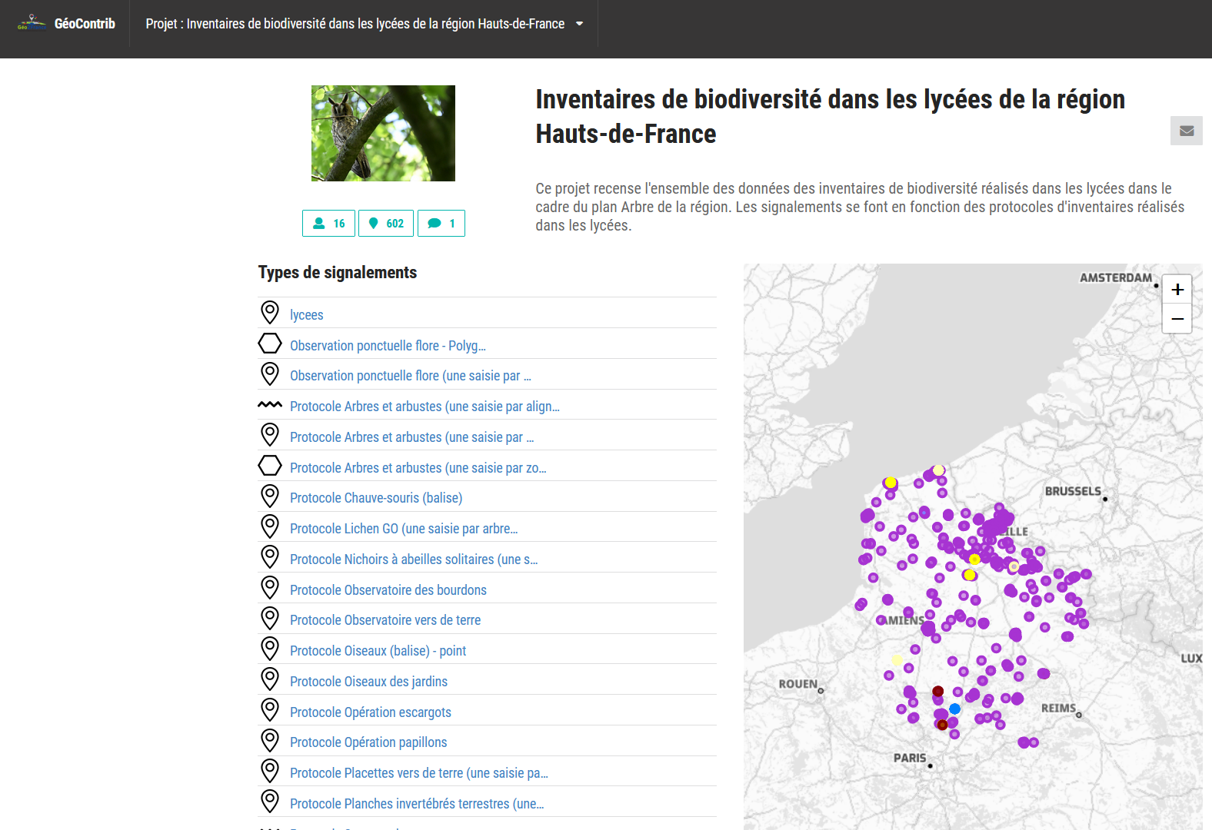
Vos retour sur… L’outil GéoContrib
Parole d’usager

Slide 25
Vos retour sur… L’outil GéoContrib
Parole d’usager

Slide 26
Vos retours sur… d’autres besoins à prioriser ?
Parole d’usager

Slide 27
Merci pour votre attention

